Slide 1
ỦY BAN NHÂN DÂN QUẬN LONG BIÊN
TRƯỜNG TIỂU HỌC ÁI MỘ B
MÔN: TOÁN
LỚP 2
BÀI 2: TIA SỐ.
SỐ LIỀN TRƯỚC, SỐ LIỀN SAU (Tiết 2)
.

Slide 2
Trò chơi khởi động
Notes:
Bài giảng thiết kế bởi: Hương Thảo - tranthao121006@gmail.com

Slide 3
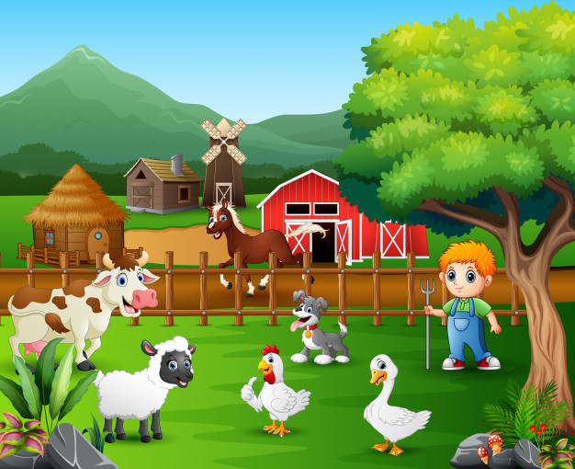
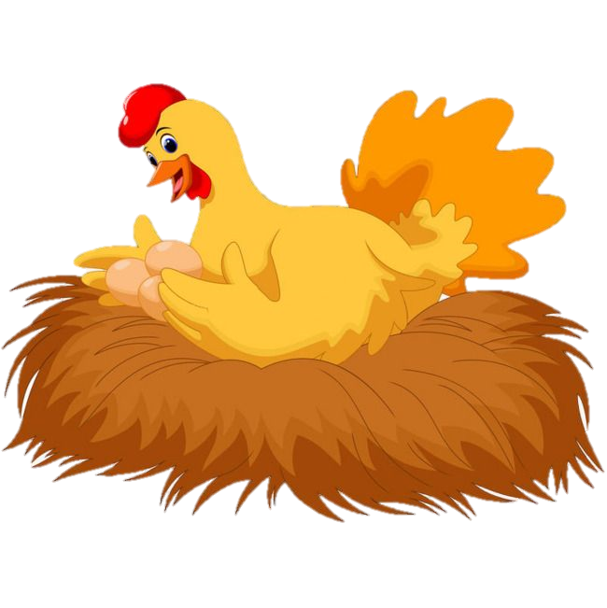

Slide 4
Xin chào các bạn, mình là Mai. Hôm nay mẹ mình đi vắng, mình phải ở nhà giúp mẹ thu hoạch trứng gà. Các bạn hãy giúp mình thu hoạch xong trước khi mẹ về nhé bằng cách trả lời đúng những câu hỏi trong mỗi quả trứng.

Slide 5
Số liền trước của số 10 là?
Đáp án: Số 9

Slide 6
Số liền sau của số 15 là?
Đáp án: số 16

Slide 7
LUYỆN TẬP

Slide 8
1. Tìm trên tia số:
0
1
2
3
4
5
6
7
8
9
10
a. Những số bé hơn 5 là :
0; 1; 2; 3; 4
b. Những số vừa lớn hơn 3 vừa bé hơn 6 là:
4; 5

Slide 9
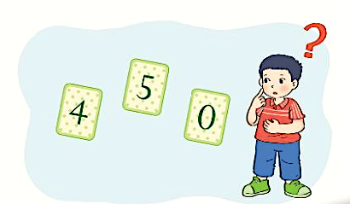
2. Chọn câu trả lời đúng.
Ghép hai trong ba thẻ số bên được tất cả bao nhiêu số có hai chữ số ?
A
A. 6
B
B. 5
C
C. 4
Các số có 2 chữ số ghép được từ 3 thẻ số trên là: 40; 45; 50; 54.

Slide 10
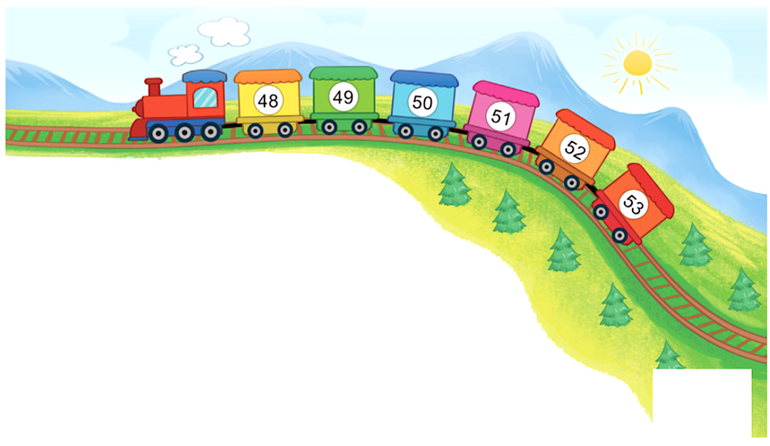
3. Số ?
a. Toa liền sau của toa là toa
Toa liền trước của toa là toa
50
51
51
50

Slide 11
3. Số ?
b. Toa liền trước của toa là toa
Toa liền sau của toa là toa
48
49
52
53

Slide 12
3. Số ?
c. Ở giữa toa và toa là toa
Ở giữa toa và toa là toa và toa
49
51
50
50
53
51
52

Slide 13
4. Số?
Số liền trước | Số đã cho | Số liền sau
59 | 60 | 61
? | 53 | ?
? | 86 | ?
? | 69 | ?
? | 72 | ?
52
54
85
87
68
70
71
73

Slide 14
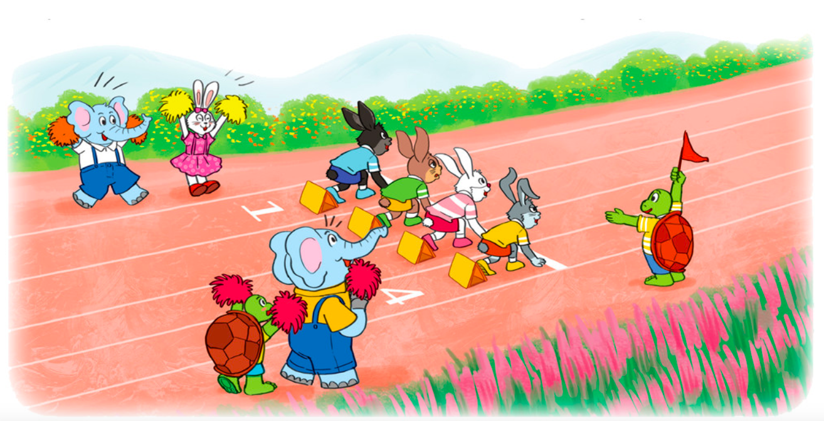
5. Thỏ trắng, thỏ nâu, thỏ khoang và thỏ xám đang chuẩn bị thi chạy. Các làn được đánh số từ bé đến lớn.
Thỏ xám chạy ở làn số mấy?
→ Thỏ xám chạy ở làn số 4.

Slide 15
Củng cố bài học

